Slide 1

[흉부 X-RAY 병변 유무 판단]
AI 10 최희은 Code states Project #1
ⓒSaebyeol Yu. Saebyeol’s PowerPoint

Slide 2

목차
1
의학 분야의 인공지능
2
흉부 X-RAY와 CNN
3
모델이 분류한 모든 것
ⓒSaebyeol Yu. Saebyeol’s PowerPoint

Slide 3
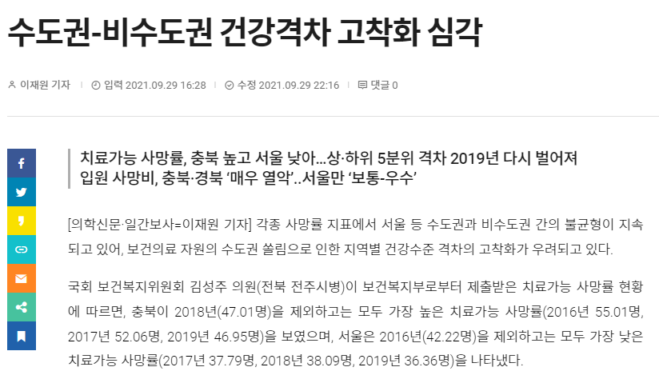
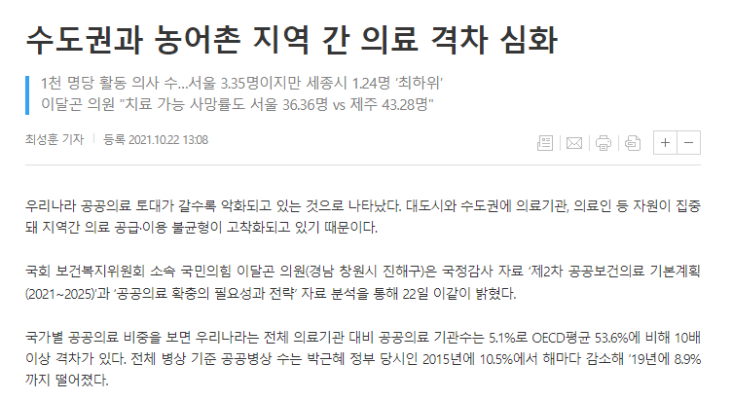
“수도권 - 비수도권 간
의료 혜택 불평등 야기”
“의료 자원 부족이
중대 원인”

Slide 4

Part 1,
의학 분야의 인공지능
ⓒSaebyeol Yu. Saebyeol’s PowerPoint

Slide 5
Part 1,
의학 분야의 인공지능
1
의료 자원 대안의 필요성
2
의료 보조 수단으로서의 인공지능
3
부가적인 의료진 부담 경감

Slide 6
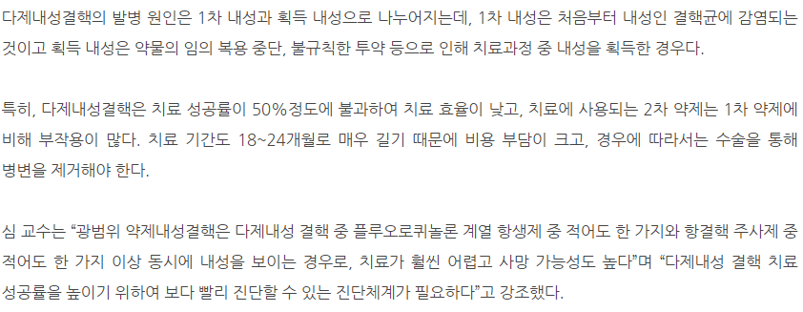
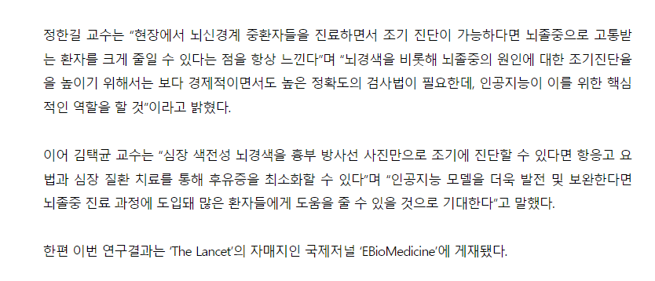
왜 흉부 X-RAY 병변 유무일까?
“병변 조기 진단
체계의 중요성”
“흉부 검사를 통해
폐를 포함한 심혈관
및 림프계 등 다양한
해부학적 병변 발견
가능성 ”

Slide 7
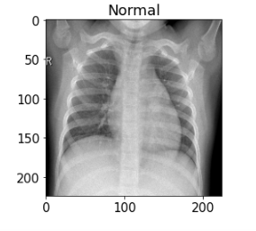
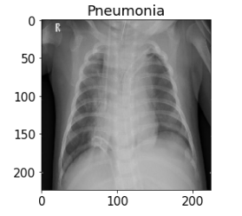
[Chest X-Ray Images]
NORMAL / PNEUMONIA
전문의 2인, 전문가 1인에 의해
감정된 데이터 세트
<Preprocessing : Resize / Normalization>

Slide 8

Part 2,
흉부 X-RAY와 CNN
ⓒSaebyeol Yu. Saebyeol’s PowerPoint

Slide 9
개발 환경
#COLAB
#PYTHON
#PANDAS
#NUMPY
#TENSORFLOW/KERAS

Slide 10
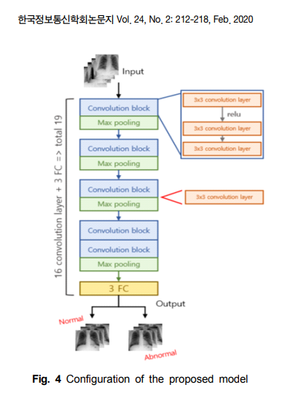
“CNN 모델 채택”
흉부 X-RAY 는
변칙성이 큰 이미지 ,
그러므로
일정한 병변 패턴을
자동으로 학습하는 강점을
가지고 있는 CNN이 적합
[참고 논문 모델 구조 구현]

Slide 11
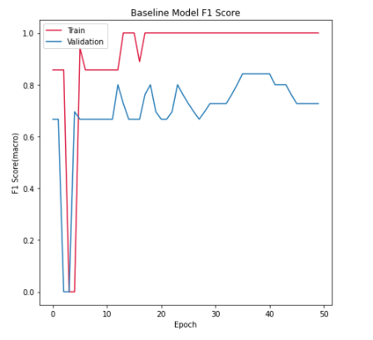
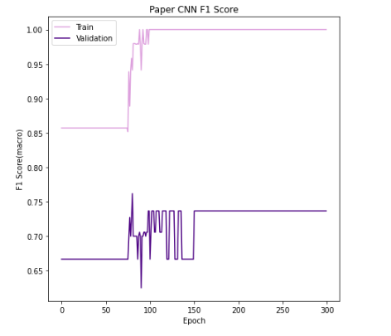
Part 2,
흉부 X-RAY와 CNN
B
Baseline CNN Model
P
Paper CNN Model
F1 SCORE : 0.73%
F1 SCORE : 0.73%
F1 SCORE : 0.86%

Slide 12
Part 2,
흉부 X-RAY와 CNN
F1 Score : 0.86%
Precision : 0.84%
Recall : 0.88%
Accuracy : 0.84%
Loss : 0.66%
F1 Score : 0.72%
Precision : 0.56%
Recall : 1.0%
Accuracy : 0.56%
Loss : 0.73%
Paper
학습률 0.001
F1 Score : 0.80%
Precision : 0.66%
Recall : 1.0%
Accuracy : 0.71%
Loss : 46.77%
Nadam
Batch Normalization
Drop Out
F1 Score : 0.87%
Precision : 0.78%
Recall : 1.0%
Accuracy : 0.84%
Loss : 0.40%

Slide 13

Part 3
모델이 분류한 모든 것
ⓒSaebyeol Yu. Saebyeol’s PowerPoint

Slide 14
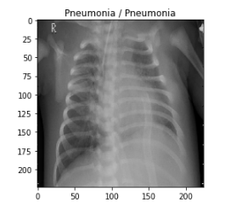
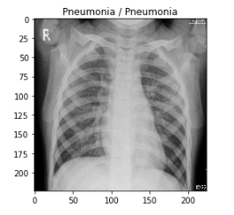
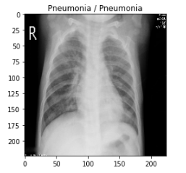
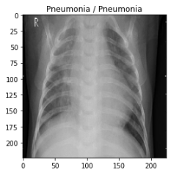
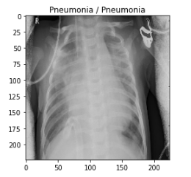
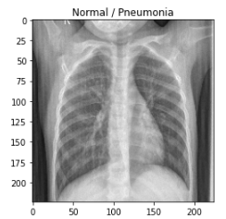
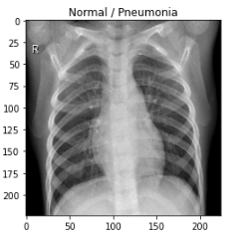
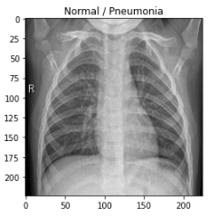
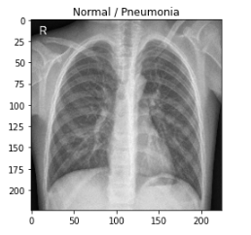
저는 모델입니다
Pneumonia

Slide 15

과적합 문제
ⓒSaebyeol Yu. Saebyeol’s PowerPoint

Slide 16
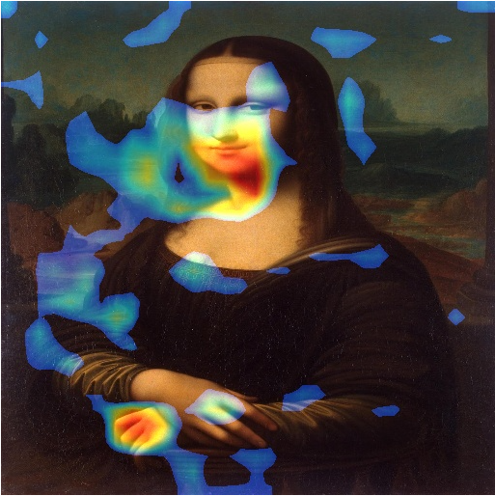
“도전 과제”
[CLASS ACTIVATION MAP]
일종의 HEAT MAP으로
중요도가 높은 부분은 붉은색으로
표현하고 그렇지 않은 부분은
푸른색으로 표현함으로 모델이 어느 부분을 보고 판단 했는지를
시각화 것으로,
이것이 표시된 위치를 보고
모델이 제대로 인식을 하고
판단을 했는지 알 수 있습니다.

Slide 17

감사합니다

